Slide 1
PROVEDBA MOTIVACIJSKOG RAZGOVORA ZA UČENIKE I. RAZREDA U DUALNOM OBRAZOVANJU
ožujak 2021.

Slide 2
Provedba motivacijskog razgovora
Priprema
Provedba
Evaluacija i unaprjeđenje
Cilj:
razvoj komunikacijskih vještina
podizanje samopouzdanja
dodatna provjera motoričkih vještina po potrebi
web stranica

Slide 3
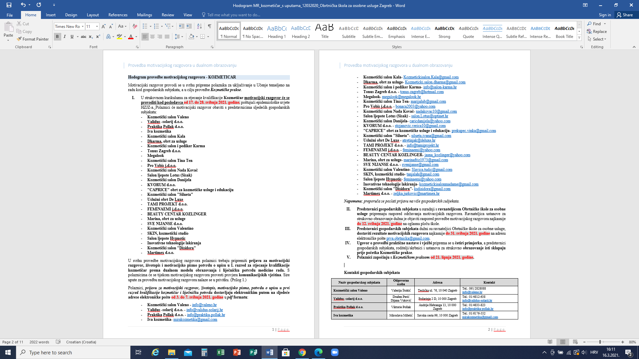
Priprema motivacijskog razgovora
Hodogram

Slide 4
Priprema motivacijskog razgovora
Upute
OBJAVA POZIVA
elementi poziva
primjer poziva
PRIJAVNA DOKUMENTACIJA
prijava
motivacijsko pismo (sadržaj i primjer)
životopis
PROVEDBA MOTIVACIJSKOG RAZGOVORA
preporuke za pripremu kandidata
preporuke za vođenje motivacijskog razgovora
pitanja za vođenje motivacijskog razgovora
Primjer obrasca prijave
Primjer neispunjenog curriculuma vitae

Slide 5
Provedba motivacijskog razgovora
Učenik se javlja na više poziva
Sudjeluje u motivacijskom razgovoru
Bira poslodavca kod kojeg će obavljati učenje temeljeno na radu
Redovito sudjeluje na učenju temeljenom na radu
DOKUMENTACIJA
Prijava
Motivacijsko pismo
Životopis
Liječnička svjedodžba MR
Potvrda upisa u DO
PROVEDBA
Provedba do 31.5.2021.
Provjera komunikacijskih i (motoričkih) vještina

Slide 6
Provedba motivacijskog razgovora u šk. god. 2020./2021.
prijava
od 3. do 7. svibnja 2021. godine
objava rasporeda
do 12. svibnja 2021. godine
početak provedbe prakse kod poslodavca
najkasnije od 21. lipnja 2021. godine
provedba MR
dostava rezultata
od 17. do 21. svibnja 2021. godine
do 26. svibnja 2021. godine

Slide 7
UČENJE TEMELJENO NA RADU – PRAKSA KOD POSLODAVCA
KOZMETIČAR
630/420
770/665
512/512
490/140
NAZIV KVALIFIKACIJE
IV. RAZRED
III. RAZRED
II. RAZRED
I. RAZRED

Slide 8
Ugovaranje prakse
REDOVITI PROGRAMI
staklar, dimnjačar, kozmetičar i prodavač
od šk. god. 2020/2021.
radno iskustvo
Dodatak svjedodžbi
Ugovor o provedbi praktične nastave i vježbi
Pravilnik o izmjenama i dopunama Pravilnika o načinu organiziranja i izvođenju nastave u strukovnim školama
Sklapa se prije početka provedbe prakse
Ugovorne strane:
škola, poslodavac i roditelj/skrbnik

Slide 9
Ugovaranje prakse
opis poslova
radno iskustvo
Dodatak svjedodžbi
EKSPERIMENTALNI PROGRAMI
staklar, dimnjačar, kozmetičar i prodavač, soboslikar ličilac dekorater, frizer, kuhar, konobar i CNC operater
od šk. god. 2018./2019., 2019./2020. i 2020./2021.
Ugovor o dualnom modelu obrazovanja – 4. ciklus (I. r.)
Ugovor o učenju temeljenom na radu u dualnom modelu obrazovanja – 5 ciklus (II. i III. r.)
Sklapa se prije početka provedbe prakse
Ugovorne strane:
škola, poslodavac i roditelj/skrbnik
roditelj/skrbnik i poslodavac

Slide 10
pitanja
Hvala na pozornosti!
Kontakt:
Andreja Uroić Landekić
telefon: +385 (1) 4594-478
e-mail: andreja.uroiclandekic@mzo.hr
Elisabetta Fortunato
telefon: +385 (1) 4569 016
e-mail: elisabetta.fortunato@mzo.hr
komentari

